Slide 1


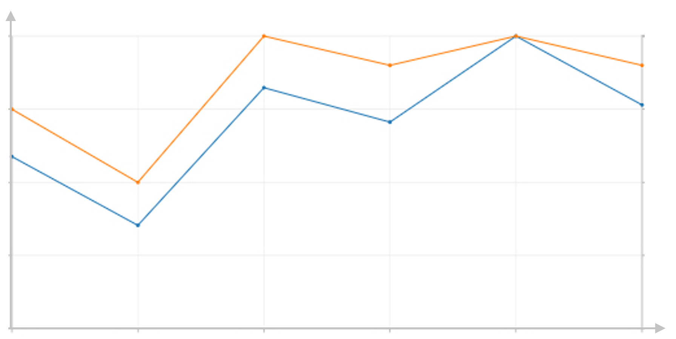
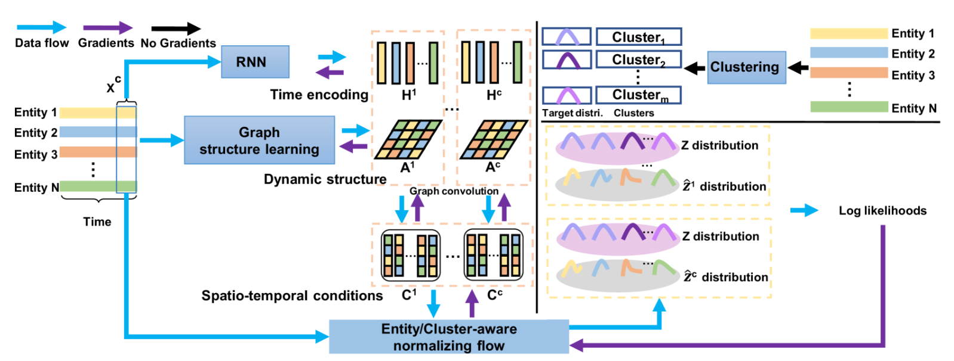









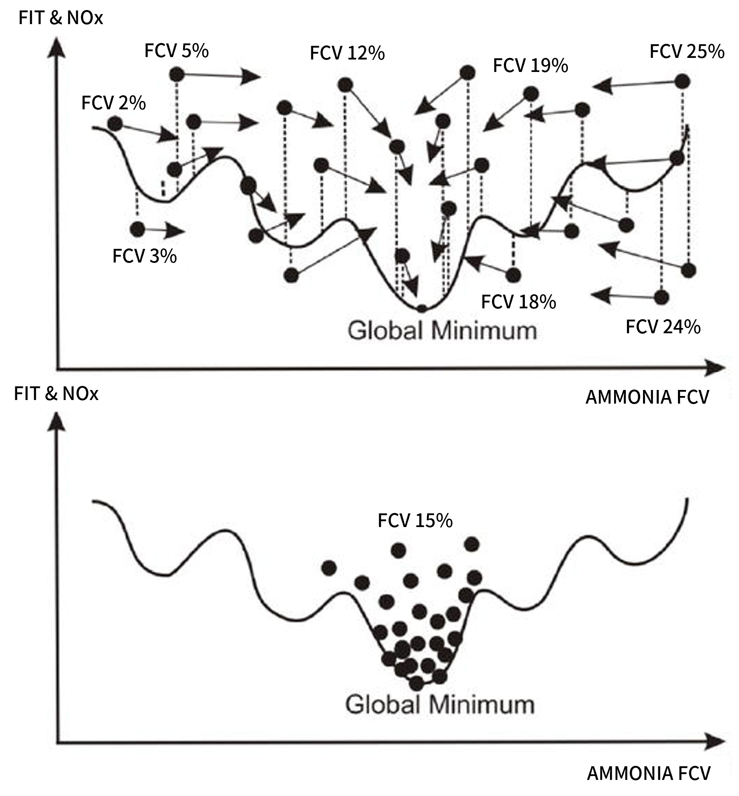





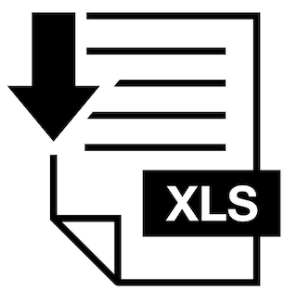
Anomaly Score
|실제값 – 예측값|
센서-1
실제값
센서-1
센서-2
센서-2
센서-3
센서-N
예측/재구성 값
…
높은 Anomaly Score
센서-N
시간
시간
시간
발전소 데이터: 다양한 설비 관련 센서 데이터
예측/재구성 모델
실제값과 예측/재구성 값 비교
Anomaly Score 가 높은 센서 확인
실제값과 예측/재구성 값 비교
Timeframe
Reliable Data
2017
2019
2020
2021
2025
Datasets
Features
AMMONIA FCV
… …
GT ACTLD
INLET NOx
TEMP
Data Cleaning
Data Preprocessing
실제값
예측값
2 hour
4 hour
6 hour
8 hour
시간(hour)
Documents:
PDF, Images, etc
OCR:
Text extraction
FCV Optimization
(Particle Swarm Optimization)
설계 도면
OCR:
텍스트 추출
텍스트 매칭 및 정리:
Parameter, IO List

Slide 2
발전소 데이터 기반 이상 탐지
발전소 데이터로부터 설비/센서 이상을 검출
발전소 데이터는 설비 상태를 측정하는 센서 데이터임
여러 센서들의 시간에 따른 변화를 고려하기 위해, 다변량 시계열 모델을 활용
특정 시간에 센서의 실제값과 모델이 예측하는 값의 차이가 크면, 해당 시점은 설비 혹은 센서 이상일 가능성 높음
Anomaly Detection
Anomaly Score
|실제값 – 예측값|
센서-1
실제값
센서-1
센서-2
센서-2
센서-3
센서-N
예측/재구성 값
…
높은 Anomaly Score
센서-N
시간
시간
시간
발전소 데이터: 다양한 설비 관련 센서 데이터
예측/재구성 모델
실제값과 예측/재구성 값 비교
Anomaly Score 가 높은 센서 확인

Slide 3
발전소 데이터 기반 이상 탐지
발전소 데이터로부터 설비/센서 이상을 검출
발전소 데이터는 설비 상태를 측정하는 센서 데이터임
여러 센서들의 시간에 따른 변화를 고려하기 위해, 다변량 시계열 모델을 활용
특정 시간에 센서의 실제값과 모델이 예측하는 값의 차이가 크면, 해당 시점은 설비 혹은 센서 이상일 가능성 높음
Anomaly Detection
Anomaly Score
|실제값 – 예측값|
센서-1
실제값
센서-1
센서-2
센서-2
센서-3
센서-N
예측/재구성 값
…
높은 Anomaly Score
센서-N
시간
시간
시간
발전소 데이터: 다양한 설비 관련 센서 데이터
예측/재구성 모델
실제값과 예측/재구성 값 비교
Anomaly Score 가 높은 센서 확인

Slide 4

Timeframe
Reliable Data
2017
2019
2020
2021
2025
Datasets
Features
AMMONIA FCV
… …
GT ACTLD
INLET NOx
TEMP
설계 도면
OCR:
텍스트 추출
텍스트 매칭 및 정리:
Parameter, IO List
Data Cleaning
Data Preprocessing
OCR
z
z
z
FCV Optimization
(Particle Swarm Optimization)

Slide 5
두산 로보틱스 RMS Data 분석
로보틱스 RMS Data 분석을 위한 두산중공업에서 개발한 고장예측진단기술 활용 가능성 확인 목적
설계 도면
OCR:
텍스트 추출
텍스트 매칭 및 정리:
Parameter, IO List
OCR
TCS
z
z
z
MAA11CT009B
텍스트 감지 (Text Detection):
Differentiable Binarization 모델
이미지에서 텍스트가 포함된 영역 식별
대규모 이미지 데이터셋으로 훈련된 모델 사용
주로 CNN 기반 모델 사용
텍스트 인식 (Text Recognition):
SVTR_LCNet 모델
텍스트 이미지를 문자열로 변환
다양한 폰트와 스타일 해석

Slide 6
I&C 도면 TEXT 인식 절차
I&C 도면에서 TEXT 를 추출하고, Parameter List 및 IO List 로 정리하는 과정
OCR을 통해 I&C 도면에서 텍스트를 추출함
추출한 텍스트 중 Tag No. 에 대해서 Parameter List 및 IO List 로 정리함
I&C 도면
OCR:
텍스트 추출
텍스트 매칭 및 정리:
Parameter, IO List
OCR
TCS
OCR을 통해 I&C 도면에서 텍스트를 추출함
추출한 텍스트 중 Tag No. 에 대해서 Parameter List 및 IO List 로 정리함
z
z
z
MAA11CT009B
텍스트 감지 (Text Detection):
Differentiable Binarization 모델
이미지에서 텍스트가 포함된 영역 식별
대규모 이미지 데이터셋으로 훈련된 모델 사용
주로 CNN 기반 모델 사용
텍스트 인식 (Text Recognition):
SVTR_LCNet 모델
텍스트 이미지를 문자열로 변환
다양한 폰트와 스타일 해석

Slide 7
I&C 도면 TEXT 인식 절차
I&C 도면에서 TEXT 를 추출하고, IO List 로 정리하는 과정
OCR을 통해 I&C 도면에서 텍스트를 추출
추출한 텍스트 중 Tag No.에 대해서 Parameter List 와 매칭하여 IO List 로 정리
I&C 도면
OCR:
텍스트 추출
텍스트 매칭 및 정리:
Parameter, IO List
OCR
OCR은 텍스트 감지와 텍스트 인식의 단계를 거쳐 텍스트를 추출함
CNN 및 Transformer 구조로 이루어진 딥러닝 모델들이 활용됨
텍스트 감지: Differentiable Binarization 모델
텍스트 인식: SVTR_LCNet 모델
대규모 데이터로 학습된 모델을 Fine-tuning 하여 활용
TCS
z
z
z
MAA11CT009B
텍스트 감지 (Text Detection):
이미지에서 텍스트가 포함된 영역 식별
텍스트 인식 (Text Recognition):
텍스트 이미지를 문자열로 변환
다양한 폰트와 스타일 해석

Slide 8
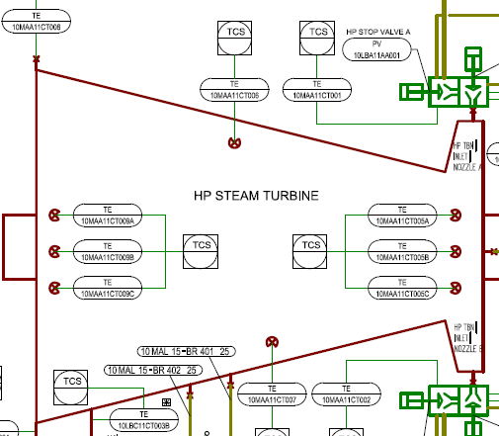
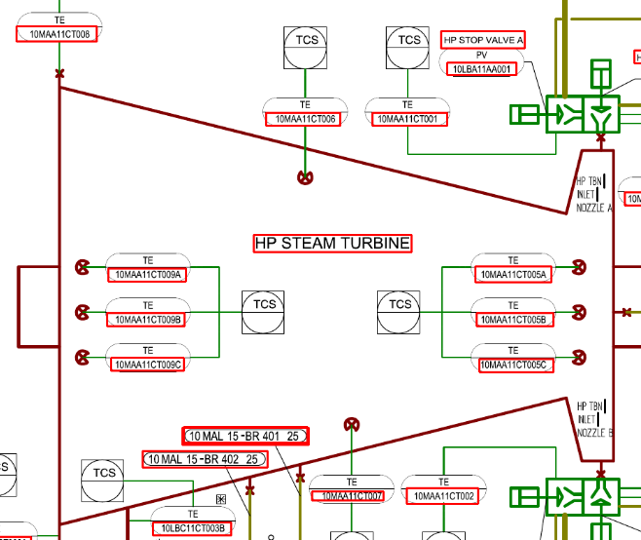
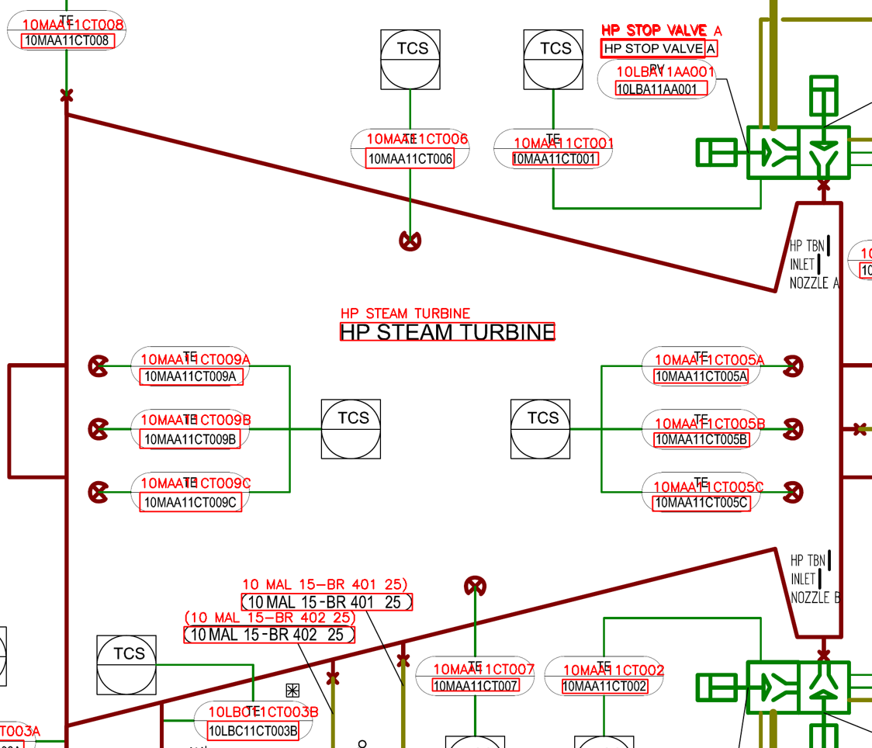
OCR 예시
OCR
설계 도면
텍스트 감지 (Text Detection)
텍스트 인식 (Text Recognition)
OCR 로 추출한 Tag No. 와 Parameter List 매칭
…
HANDLE | BLOCKNAME | SYSTEM | INSTRUMENT | SERIAL | PART |  |  |  |  |  |  |  |  |  | TAG No. | DESCRIPTION | USE
'27BC25 | INSTRUMENT | STEAM SYSTEM | TE | 12A | BUCKET | T | E | 10 | MA | A | 11 | CT | 009 | A | TE10MAA11CT009A | HP EXHAUST TEMP A | TCMS
'27BC64 | INSTRUMENT | STEAM SYSTEM | TE | 12B | BUCKET | T | E | 10 | MA | A | 11 | CT | 009 | B | TE10MAA11CT009B | HP EXHAUST TEMP B | TCMS
'27BC95 | INSTRUMENT | STEAM SYSTEM | TE | 12C | BUCKET | T | E | 10 | MA | A | 11 | CT | 009 | C | TE10MAA11CT009C | HP EXHAUST TEMP C | TCMS
'27B9B4 | INSTRUMENT | STEAM SYSTEM | TE | 01A | S&L | T | E | 10 | LB | A | 12 | CT | 001 | A | TE10LBA12CT001A | HP INLET STEAM TEMP A | TCMS
…
…
…
OCR:
텍스트 추출
텍스트 매칭 및 정리:
Parameter, IO List
OCR
TCS
z
z
z
MAA11CT009B
텍스트 감지 (Text Detection):
Differentiable Binarization 모델
이미지에서 텍스트가 포함된 영역 식별
대규모 이미지 데이터셋으로 훈련된 모델 사용
주로 CNN 기반 모델 사용
텍스트 인식 (Text Recognition):
SVTR_LCNet 모델
텍스트 이미지를 문자열로 변환
다양한 폰트와 스타일 해석

Slide 9
Timeframe
Reliable Data
2017
2019
2020
2021
2025
Datasets
Features
AMMONIA FCV
… …
GT ACTLD
INLET NOx
TEMP
Data Cleaning
Data Preprocessing
FCV Optimization
(Particle Swarm Optimization)

Slide 10

OUTLET
NOx
Actual Value
NOx Prediction Model
(Artificial Neural Network)
Prediction Value
Time
INPUT
OUTLET NOx
GT ACTLD
INLET NOx
TEMP
.
.
.
Actual Value
3.9 ppm
FCV 17%
3.92 ppm
Prediction Value
NOx 예측 신뢰도 90% 이상
INPUT
OUTLET NOx
Actual Value
Actual Value
Actual Value
GT ACTLD
INLET NOx
TEMP
.
.
.
FCV 17%
3.9 ppm
Optimization
Optimization
FCV 5%
Model
12 ppm
FCV 24%
3 ppm
FCV 16%
Prediction Value
3.98 ppm
.
.
.
.
.
.
최적화 과정을 통해 NOx 배출량 환경 기준을 만족하면서 암모니아 소비량을 감소시키는 FCV 도출
암모니아 사용량
(누적)
Actual Value
Optimized Value
암모니아 사용량 절감 2.5% 이상
2 hour
4 hour
6 hour
8 hour
시간(hour)

Slide 11
OUTLET
NOx
Actual Value
NOx Prediction Model
(Artificial Neural Network)
Prediction Value
Time
INPUT
OUTLET NOx
GT ACTLD
INLET NOx
TEMP
.
.
.
Actual Value
3.9 ppm
FCV 17%
3.92 ppm
Prediction Value
NOx 예측 신뢰도 90% 이상
INPUT
OUTLET NOx
Actual Value
Actual Value
Actual Value
GT ACTLD
INLET NOx
TEMP
.
.
.
FCV 17%
3.9 ppm
Optimization
Optimization
Optimized Value
FCV 5%
Model
12 ppm
FCV 16%
FCV 24%
3 ppm
Actual Value 보다 더 작은 FCV
FCV 16%
Prediction Value
3.98 ppm
.
.
.
.
.
.
최적화 과정을 통해 NOx 배출량 환경 기준을 만족하면서 암모니아 소비량을 감소시키는 FCV 도출
암모니아 사용량
(누적)
Actual Value
Optimized Value
암모니아 사용량 절감 2.5% 이상
2 hour
4 hour
6 hour
8 hour
시간(hour)

Slide 12
Timeframe
Reliable Data
2017
2019
2020
2021
2025
Datasets
Features
AMMONIA FCV
… …
GT ACTLD
INLET NOx
TEMP
Data Cleaning
Data Preprocessing
FCV Optimization
(Particle Swarm Optimization)

Slide 13
OUTLET
NOx
Actual Value
NOx Prediction Model
(Artificial Neural Network)
Prediction Value
Time
INPUT
OUTLET NOx
GT ACTLD
INLET NOx
TEMP
.
.
.
Actual Value
3.9 ppm
FCV 17%
3.92 ppm
Prediction Value
NOx 예측 신뢰도 90% 이상
INPUT
OUTLET NOx
Actual Value
Actual Value
Actual Value
GT ACTLD
INLET NOx
TEMP
.
.
.
FCV 17%
3.9 ppm
Optimization
Optimization
FCV 5%
Model
12 ppm
FCV 24%
3 ppm
FCV 16%
Prediction Value
3.98 ppm
.
.
.
.
.
.
최적화 과정을 통해 NOx 배출량 환경 기준을 만족하면서 암모니아 소비량을 감소시키는 FCV 도출
암모니아 사용량
(누적)
Actual Value
Optimized Value
암모니아 사용량 절감 2.5% 이상
2 hour
4 hour
6 hour
8 hour
시간(hour)

Slide 14
OUTLET
NOx
Actual Value
NOx Prediction Model
(Artificial Neural Network)
Prediction Value
Time
INPUT
OUTLET NOx
GT ACTLD
INLET NOx
TEMP
.
.
.
Actual Value
3.9 ppm
FCV 17%
3.92 ppm
Prediction Value
NOx 예측 신뢰도 90% 이상
INPUT
OUTLET NOx
Actual Value
Actual Value
Actual Value
GT ACTLD
INLET NOx
TEMP
.
.
.
FCV 17%
3.9 ppm
Optimization
Optimization
Optimized Value
FCV 5%
Model
12 ppm
FCV 16%
FCV 24%
3 ppm
Actual Value 보다 더 작은 FCV
FCV 16%
Prediction Value
3.98 ppm
.
.
.
.
.
.
최적화 과정을 통해 NOx 배출량 환경 기준을 만족하면서 암모니아 소비량을 감소시키는 FCV 도출
암모니아 사용량
(누적)
Actual Value
Optimized Value
암모니아 사용량 절감 2.5% 이상
2 hour
4 hour
6 hour
8 hour
시간(hour)

